Slide 1

КОГОАУ
«Лицей естественных наук»
Дегтерёва Г.Д, учитель начальных классов
В.А. Осеева «Почему?»
Урок литературного чтения в 3 классе
УМК «Гармония»
2013

Slide 2
ТЕМА УРОКА:
ВАЛЕНТИНА АЛЕКСАНДРОВНА ОСЕЕВА
«ПОЧЕМУ?»

Slide 3
ЦЕЛЬ:
РАСШИРИТЬ СВЕДЕНИЯ О ЖИЗНИ И
ТВОРЧЕСТВЕ
ПОЗНАКОМИТЬСЯ С ПРОИЗВЕДЕНИЕМ
УЧИТЬСЯ ЧИТАТЬ И АНАЛИЗИРОВАТЬ ПРОИЗВЕДЕНИЕ
ВАЛЕНТИНЫ АЛЕКСАНДРОВНЫ ОСЕЕВОЙ;
«ПОЧЕМУ?»;
«ПОЧЕМУ?»;

Slide 4
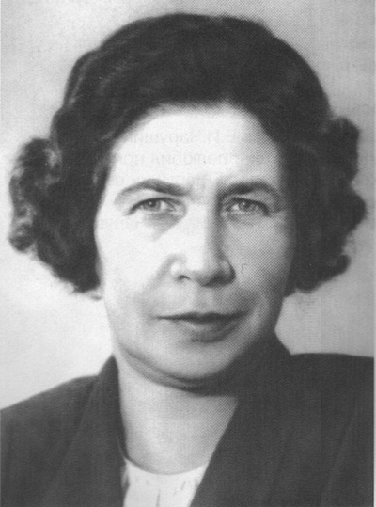
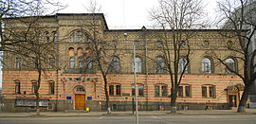
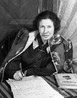
ВАЛЕНТИНА АЛЕКСАНДРОВНА ОСЕЕВА
КИЕВСКИЙ ТЕАТРАЛЬНЫЙ ИНСТИТУТ
1902-1969

Slide 5



ВАЛЕНТИНА АЛЕКСАНДРОВНА ОСЕЕВА

Slide 6

ЦЕЛЬ:
РАСШИРИТЬ СВЕДЕНИЯ О ЖИЗНИ И
ТВОРЧЕСТВЕ
ПОЗНАКОМИТЬСЯ С ПРОИЗВЕДЕНИЕМ
УЧИТЬСЯ ЧИТАТЬ И АНАЛИЗИРОВАТЬ ПРОИЗВЕДЕНИЕ
ВАЛЕНТИНЫ АЛЕКСАНДРОВНЫ ОСЕЕВОЙ;
«ПОЧЕМУ?»;
«ПОЧЕМУ?»;

Slide 7
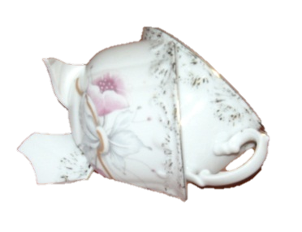
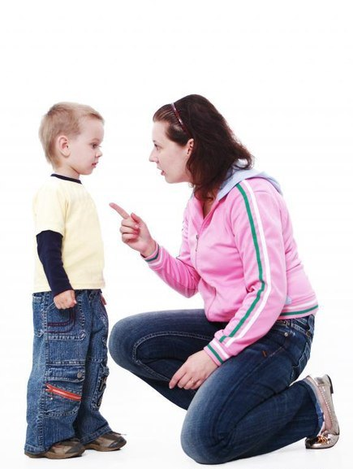
СЛОВАРНАЯ РАБОТА
ЧЕРЕПКИ
- ОБЛОМКИ РАЗБИТОГО ГЛИНЯНОГО ФАРФОРОВОГО ИЗДЕЛИЯ
БРАНИТЬ
- РЕЗКО ПОРИЦАТЬ, РУГАТЬ

Slide 8
ЖАНР ПРОИЗВЕДЕНИЯ
ПРИЗНАКИ РАССКАЗА:
Повествование о реальных событиях.
Описание одного эпизода из жизни героя или автора.
Немного действующих лиц.
Небольшой объём.

Slide 9
ТЕМА УРОКА:
ВАЛЕНТИНА АЛЕКСАНДРОВНА ОСЕЕВА
«ПОЧЕМУ?»

Slide 10
ЦЕЛЬ:
РАСШИРИТЬ СВЕДЕНИЯ О ЖИЗНИ И
ТВОРЧЕСТВЕ
ПОЗНАКОМИТЬСЯ С ПРОИЗВЕДЕНИЕМ
УЧИТЬСЯ ЧИТАТЬ И АНАЛИЗИРОВАТЬ ПРОИЗВЕДЕНИЕ
ВАЛЕНТИНЫ АЛЕКСАНДРОВНЫ ОСЕЕВОЙ;
«ПОЧЕМУ?»;
«ПОЧЕМУ?»;

Slide 11
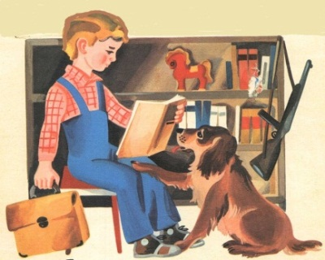
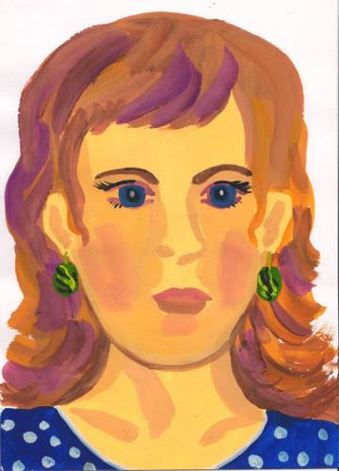
«ТИХОНЬКО СПОЛЗ»
«ЛИЦО ПОТЕМНЕЛО»
«КОЛЕНИ У МЕНЯ ДРОЖАЛИ, ЯЗЫК ЗАПЛЕТАЛСЯ»
«ГЛАЗА СМОТРЕЛИ ПОВЕРХ СТОЛА В ОДНУ ТОЧКУ»
«УШИ МОИ ГОРЕЛИ»
«НА СЕРДЦЕ ТЯЖЕЛО»
«МУРАШКИ ПРОБЕГАЛИ ПО СПИНЕ»
«О ЧЁМ-ТО ЗАДУМАЛАСЬ»
«ЛИЦО СТАЛО РОЗОВЫМ, ДАЖЕ ШЕЯ И УШИ ЕЁ ПОРОЗОВЕЛИ»
«КУСАЛ НОГТИ»
«НЕ МОГ НИ НА ЧТО РЕШИТЬСЯ»
«УТЫКАЛСЯ В ПОДУШКУ»

Slide 12
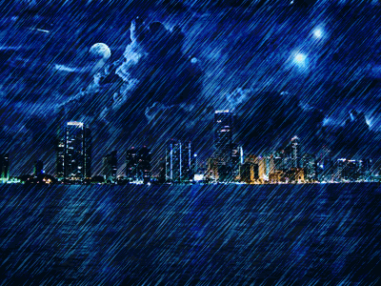
ДУШЕВНОЕ СОСТОЯНИЕ ГЛАВНОГО ГЕРОЯ

Slide 13



ТВОРЧЕСКАЯ РАБОТА
ОТНОШЕНИЕ К ГЛАВНОМУ ГЕРОЮ
НАЧАЛО РАССКАЗА
КОНЕЦ РАССКАЗА

Slide 14
ЦЕЛЬ:
РАСШИРИТЬ СВЕДЕНИЯ О ЖИЗНИ И
ТВОРЧЕСТВЕ
ПОЗНАКОМИТЬСЯ С ПРОИЗВЕДЕНИЕМ
УЧИТЬСЯ ЧИТАТЬ И АНАЛИЗИРОВАТЬ ПРОИЗВЕДЕНИЕ
ВАЛЕНТИНЫ АЛЕКСАНДРОВНЫ ОСЕЕВОЙ;
«ПОЧЕМУ?»;
«ПОЧЕМУ?»;

Slide 15

ДОМАШНЕЕ ЗАДАНИЕ
ВЫПОЛНИ ЗАДАНИЕ НА ВЫБОР:
Составь характеристику главного героя рассказа «Почему?», используя вопросительные слова задания №2;
Дай совет главному герою, используя пословицы;
Изобрази с помощью рисунка настроение главного героя до признания маме и после признания.

Slide 16


Slide 17
Используемые источники
http://magic-cone.ru/uploads/posts/2010-07/1279175598_158.jpg черепки чашки
http://eu.cdn1.123rf.com/168nwm/alegria111/alegria1111002/alegria111100200035/6393727-pencils-in-glass--vector-illustration-eps-and-ai-files-included.jpg карандаши
http://cs306203.userapi.com/v306203042/28c/a-4sseOEydM.jpg мама бранит сына
http://img-fotki.yandex.ru/get/6204/158140427.1/0_91cc4_c21dc751_XL гроза
http://f.mypage.ru/9df6ceef8867e85b5f1bdaca95d2d449_53ba822a07f04e2517774c1a904215bb.jpg портрет В.А.Осеевой
http://f.mypage.ru/dfa51747ef83adb06b2d51c2289daf7e_0e4577b43870dff0387bb5de4d89f90e.jpg портрет В.А. Осеевой
http://900igr.net/datai/literatura/V.Oseeva-urok/0006-013-V.Oseeva-Volshebnoe-slovo.jpg обложка книги «Волшебное слово» №1
http://www.allmyhobby.ru/deti/Volshebnoeslovo.jpg обложка книги «Волшебное слово» №2
http://www.ruslania.com/pictures/big/9785699398058.jpg обложка книги «Синие листья»
http://www.proshkolu.ru/content/media/pic/std/1000000/995000/994261-7ff8985b31fe6930.png анимация «Спасибо за урок»

